Slide 1
LE SCORIE DELL’ACCIAIO: DA RIFIUTO A RISORSA

Slide 2
IL NOSTRO OBIETTIVO:
TRASFORMARE
LE SCORIE DI ACCIAIERIA
DA RIFIUTO
A VALORE

Slide 3
INVENTORI
MARCO FEDON
43 anni; Pluriennale esperienza nel settore
dei leganti idraulici e del calcestruzzo
PIERPAOLO MICHIELETTO
45 anni; Pluriennale esperienza nel settore dei leganti idraulici e del calcestruzzo

Slide 4
Ricerca e Sviluppo
EVOSLAG è stato sviluppato in collaborazione con 3 istituti del CONSIGLIO NAZIONALE DI (CNR)
IRSA: Acque
ISM: Materia
IGAG: Istituto di Geologia e Ambientale e Geoingegneria
coordinatore
Prof Girolamo Belardi (Bio)

Slide 5
LE SCORIE NEL MONDO
80% delle scorie di acciaio riciclate entro il 2030, incentivi fiscali
Il Numero degli Stati che considerano le scorie come un prodotto piuttosto che uno spreco sta crescendo considerevolmente
N ° di scorie di acciaio sono in rapido calo e roadmap a basse emissioni di carbonio
FMP PATENT
“Plant and method for the stabilization and inertization of slag deriving from steel production processes in steelworks and blast furnaces”
Brevetto Italia n° 1417319
Brevetto Europeo n° 2996997
Brevetto Stati Uniti n° 9890078
Brevetto Fed. Russa n° 2633456

Slide 6
PERCHE’ EVOSLAG
SEMPLIFICAZIONE DEL PROCESSO DI TRATTAMENTO SCORIE E CALCESTRUZZO DI QUALITA’
COSTI DI DISCARICA RIDOTTI PER LE ACCIAIERIE
I PRODUTTORI POSSONO EVITARE MULTE, PENALITA’ O FERMO DI PRODUZIONE
INTERCETTARE LA CRESCITA DEL “GREEN PROCUREMENT”
SBLOCCARE LE POTANZIALITA DELLE SCORIE, ESSERE IN LINEA CON LE LEGGI INTERNAZIONALI
ECONOMIA CIRCOLARE: OBBIETTIVO 2021 DELLE EMISSIONI DI CO2 – AGENDA 2030

Slide 7
LE SCORIE
ADESSO | EVOSLAG
Sono necessari alcuni interventi durante il processo di fabbricazione dell'acciaio (processo a caldo) | Non correlato al processo di produzione dell'acciaio, adatto per scorie già stoccate (processo a freddo)
Difficoltà di processo con risultati instabili | Facilità di utilizzo, stabilità di processo e di risultati
Trattato con materiali / sostanze chimiche | Processo naturale, senza utilizzo di sostanze chimiche
Il tempo di elaborazione richiede solitamente molto tempo | Tempo e processo di inertizzazione molto veloce
Utilizzati in costruzioni e opere stradali con un basso valore aggiunto | Trasformazione in un inerte di alta qualità, paragonabile al basalto con un notevole valore aggiunto
Utilizzato con bassa percentuale in calcestruzzo come sostituto dell’inerte naturale | Utilizzabile in alta percentuale (fino al 80%) nel calcestruzzo in sostituzione dell’inerte naturale

Slide 8
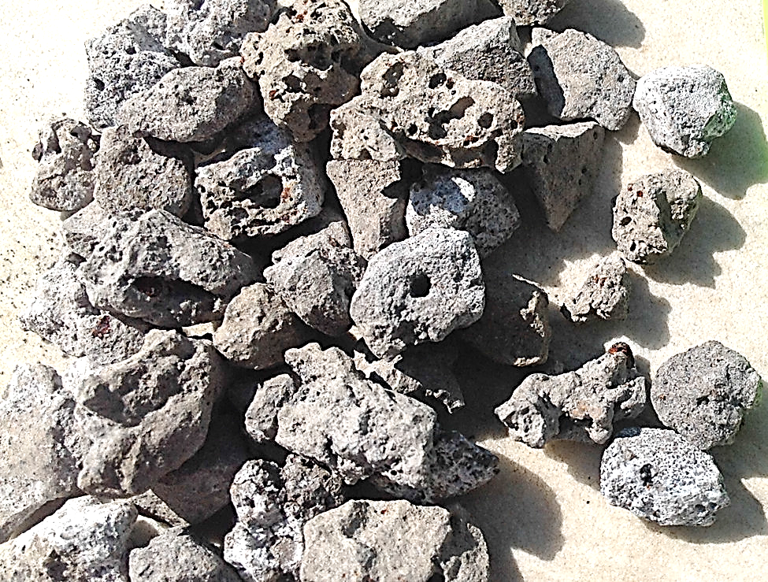
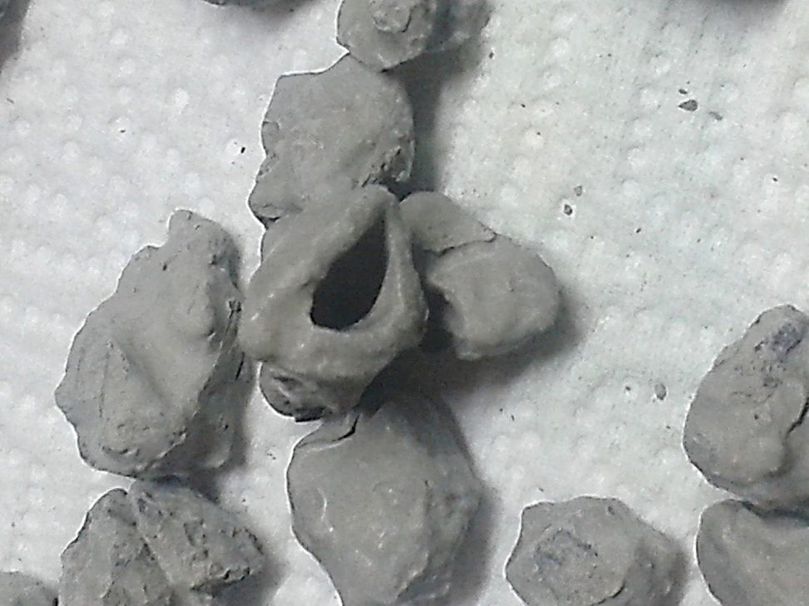
L’IDEA
Scorie Originali
RICOPRIRE
LE SCORIE CON UNA MISCELA DI LEGANTI IDRAULICI
EVOSLAG

Slide 9
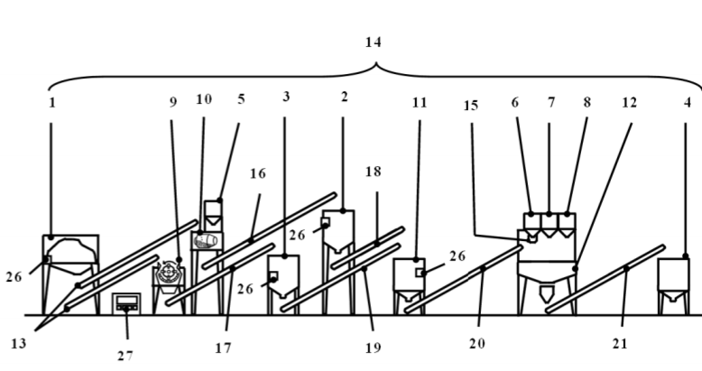
EVOSLAG SCHEMA DI PROCESSO
10: Mulino per la riduzione in pezzatura
9: Frantoio per la riduzione in pezzatura
12: Mixer
4: Stoccaggio scorie inertizzate
1: Stoccaggio scorie grezze
13: Nastro trasportatore
5: Additivo di macinazione
2: Stoccaggio temporaneo Mulino
16: Nastro trasportatore
3: Stoccaggio temporaneo Frantoio
17: Nastro trasportatore
6: Contenitore Acqua
15: Nebulizzatore d’Acqua
20: Nastro trasportatore
11: Sistema di pesatura
18: Nastro trasportatore
7: Contenitore leganti idraulici
8: Contenitore additivo
21: Nastro trasportatore
26: sensore umidità
27: Plc e computer
14: Macchinario EVOSLAG
In 15 minuti il processo per ottenere EVOSLAG
Questo impianto è facilmente paragonabile e quelli usato nel mondo del calcestruzzo

Slide 10
EVOSLAG FILM DI RICOPERTURA
Spessore VARIABILE tra 50 e 800 µm
Riduzione della porosità della scoria
Eliminazione dell’acqua contenuta nei pori della scoria
Crea un legame invisibile tra le scorie e gli altri elementi del calcestruzzo
Riduce il PH nella soluzione
Non incide e contiene il rilascio di elementi pesanti sulla base del test cessione
Riduzione sostanziale dei fenomeni di espansione delle scorie anche in presenza di alte concentrazioni di CaO and MgO
Tutti i test sono stati realizzati dal CNR

Slide 11
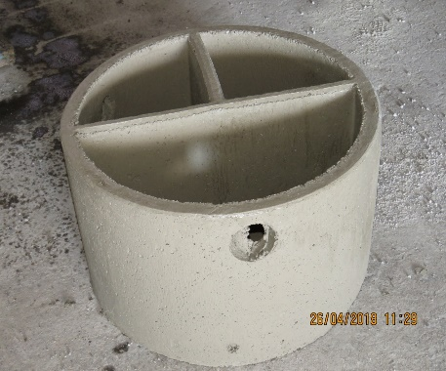
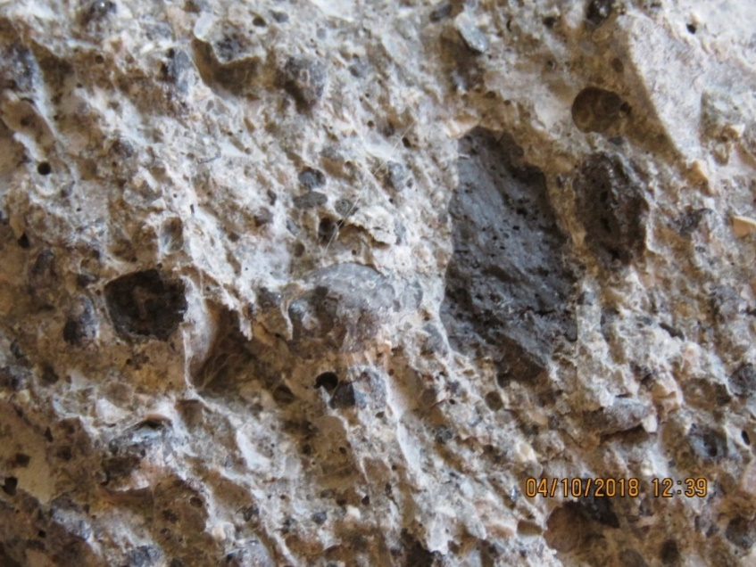
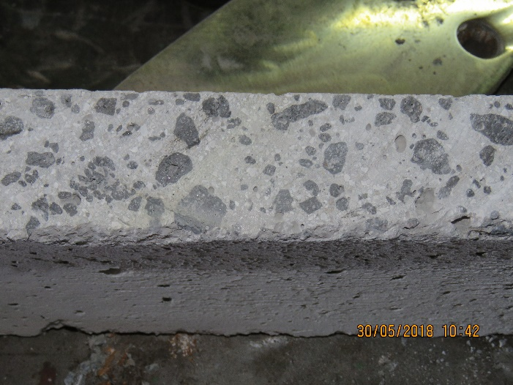
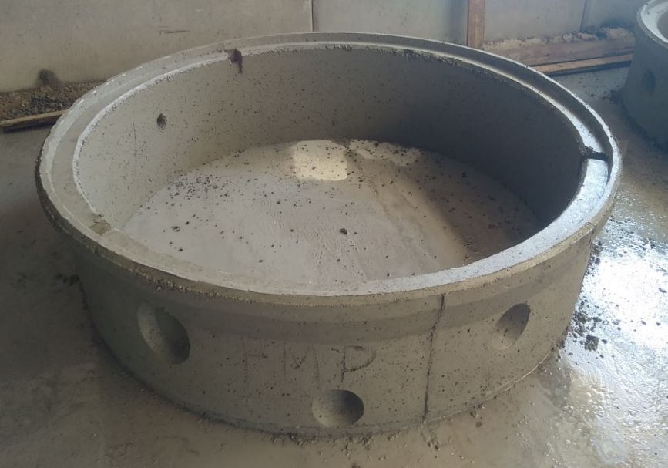
APPLICAZIONI EVOSLAG
CALCESTRUZZO 50-50
CALCESTRUZZO 70-30
Facilità e rapidità di lavorazione
I fenomeni di segregazione inerte non sono visibili
I manufatti sono privi di lesioni macro
Non sono visibili alterazioni del cemento armato

Slide 12
PRODUCT BENCHMARK Cubic compressive force(FC)-28 days TEST UNI 6556:1976 UNI EN 12390-3:2009, UNI EN 12390-7:2009, EN 197-1:2011
SAMPLES | Speciment rectification | Area (mm²) | Total Mass (kg) | Volume Mass (Kg/m³) | Breaking compressive load (kN) | Cubic compressive Strenght fc (MPa) | Breaking type | VARIATION Cubic compressive strength respect to that normalized and initial (%)
Traditional (high performance concrete) | NO | 22.500 | 8.155 | 2.420 | 866 | 38.5 | S | 15.59
EVOSLAG Concrete 50 slag/50 n.a. | NO | 22.650 | 8.480 | 2.500 | 1.242 | 54.8 | S | 22.45
EVOSLAG Concrete 70 slag/30 n.a. | NO | 22.350 | 8.560 | 2.550 | 1.483 | 66.4 | S | 39.99

Slide 13
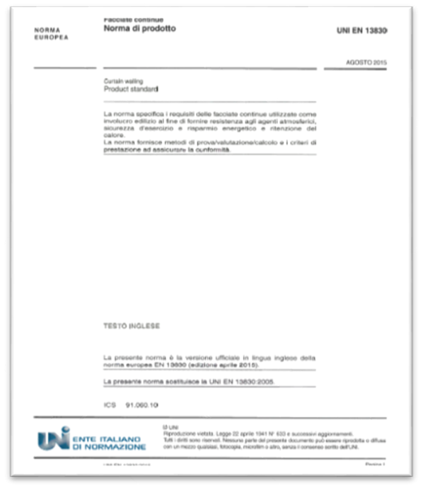
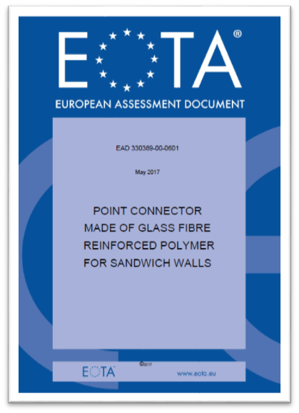
CERTIFICAZIONE AGGREGATO INDUSTRIALE
DOP
DECLARATION OF PERFORMANCE
CNR
Istituto per le Tecnologie della Costruzione

Slide 14
EVOSLAG è RIVOLTO
Ai produttori
CHE VOGLIONO
Generare valore dalle scorie

